Slide 1
운영체제
20174079 조범수

Slide 2
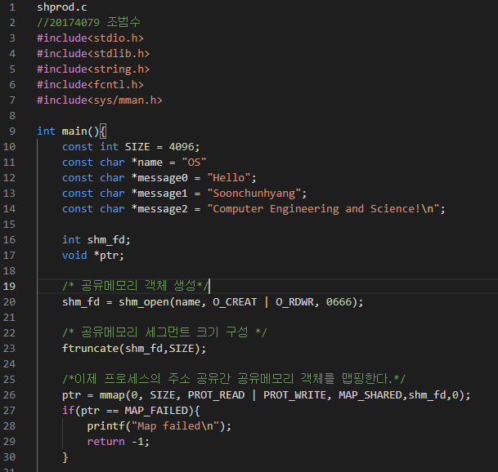
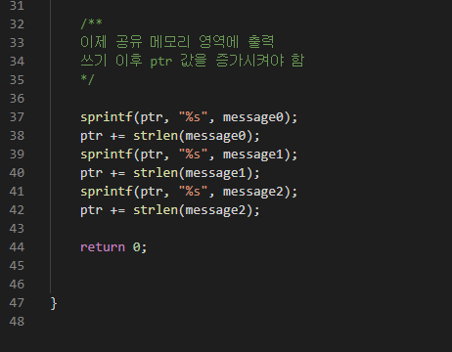
POSIX 공유메모리 Shprod.c
L.6 플래그 정의
L20. 공유 메모리 객체를 생성하여 파일 기술자를 변환. 실패 시 -1이 리턴된다.
L22. 공유 메모리 객체의 크기를 지정.
L.26. 공유 메모리 객체를 메모리에 사상하여 접근할 포인터 반환.

Slide 3
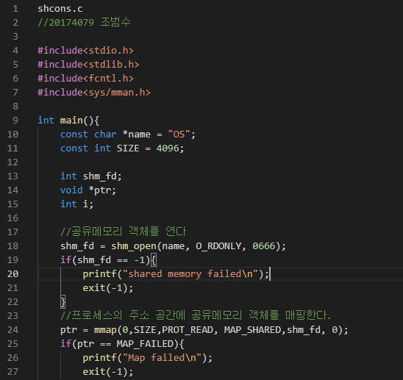
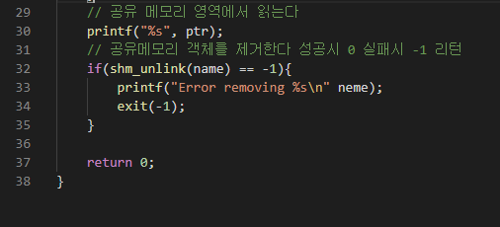
POSIX 공유 메모리 Shcon.c
L.6 플래그 정의
L.18 공유 메모리 객체를 생성하여 파일 기술자를 변환. 실패 시 -1이 리턴된다.
L.23 공유 메모리 객체의 크기를 지정. -> 바이트 단위로.
L.26 공유 메모리 객체를 메모리에 사상하여 접근할 포인터 반환.

Slide 4
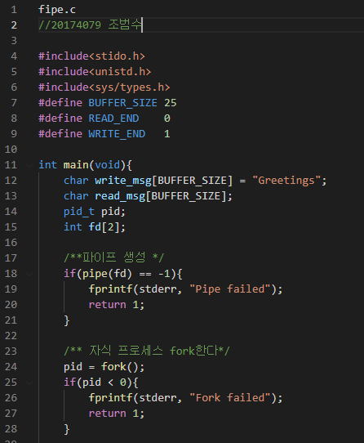
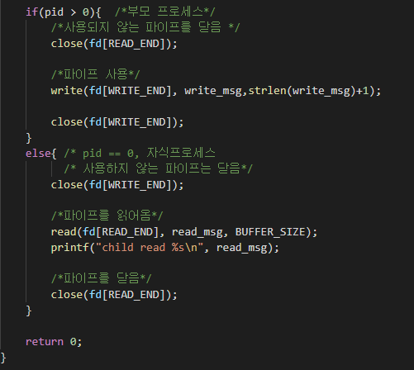
일반 파이프 PIPE.c
L.17 파이프 생성
L.23 자식 프로세스를 fork 함
L.30 부모 프로세스, 사용하지 않는 파이프는 닫아버림
L.39 자식 프로세스, 사용하지 않는 파이프는 닫아버림.
L.43,47 파이프를 읽어오고 닫음.

